Slide 1


Seminário Dirur
Disparidades Regionais e Estrutura Produtiva da Agricultura Brasileira – Uma Análise Espacial e Setorial 2013-2017 e 2018-2022
Bruno de Oliveira Cruz
Luís Abel da Silva Filho
Juliana Aguiar de Melo
Luiz Carlos de Santana Ribeiro
26 de novembro de 2024
CODER/DIRUR
Coordenação de Desenvolvimento Regional

Slide 2

Dispensa TED Produtos e Entregas
Meta | Produtos TED | Entregas e datas
Meta 1 | Relatório Parcial | Entregue
 | Seminário | Apresentação Interna NIR (5/06); Aberta aberta NIR (23/04) e seminário DIRUR (11/06)
 | Relatório Meta 1 | Finalizado.
 | Seminário e Oficina de Capacitação de Meta 1 | Seminário IPEA 60 Anos e Oficina capacitação monitoramento PPA e PRD´s (19/10).
Meta 2 | Seminário Meta 2 | Seminário Dirur 12/12/2023 + Apresentação Interna MIDR (set/2024) + Seminário DIRUR 26/11/2024
 | Relatório 2 | Dois relatórios: Revisão de ex-ante e fatos estilizados (30/09) + Relatório sobre impacto da Agricultura nas regiões (30/10)
 | Seminário e Oficina de Capacitação de Resultados | Oficina dia 19/09: Insumo-Produto + AEDE
Extra: | Nota Investimento Federal Regionalizado | Publicado como Nota Técnica do IPEA

Slide 3
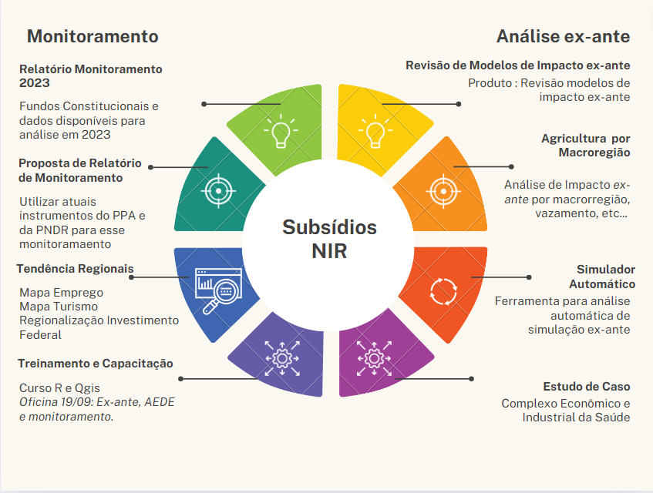

Slide 4
A fria impessoalidade e a tentativa de precisão da análise econométrica, o vigor e a rapidez de decisão necessários ao executivo e o calor de uma paixão pela justiça social são os elementos incongruentes mas indispensáveis ​​da política econômica.
(Arrow, K.; 1958)

Slide 5
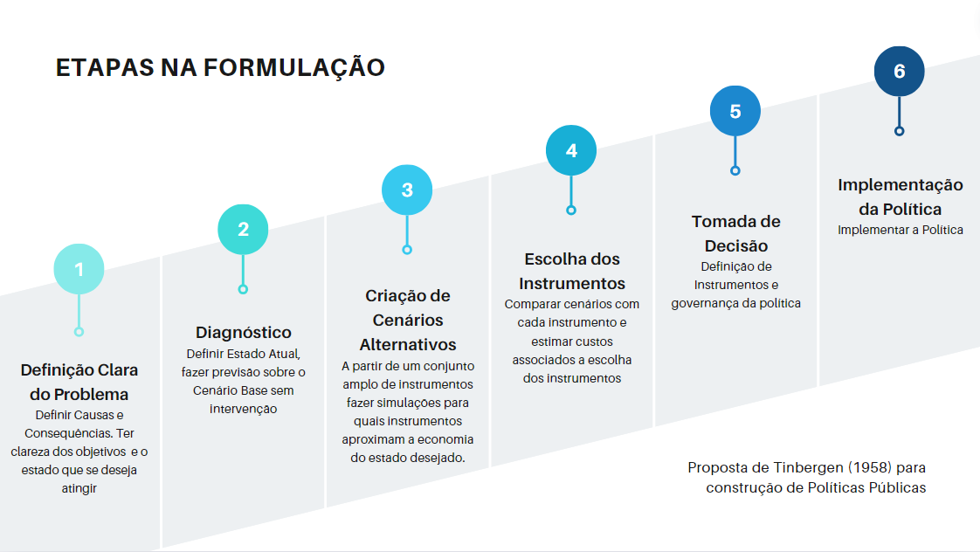

Slide 6
Desenho e Formulação de Políticas: discutindo princípios
Cenário Desejado
Trajetória com conjunto de Instrumentos 1
Cenário Conjunto de Instrumentos 1
Cenário Base sem intervenção
Estado Atual
Tempo T=0
Tempo Final

Slide 7
Desenho e Formulação de Políticas: discutindo princípios
Definição do Problema
Objetivos
Impactos
Instrumentos
Resultados
Coerência
Eficiência
Efetividade
Impacto
Fonte: Fratesi (2023)

Slide 8
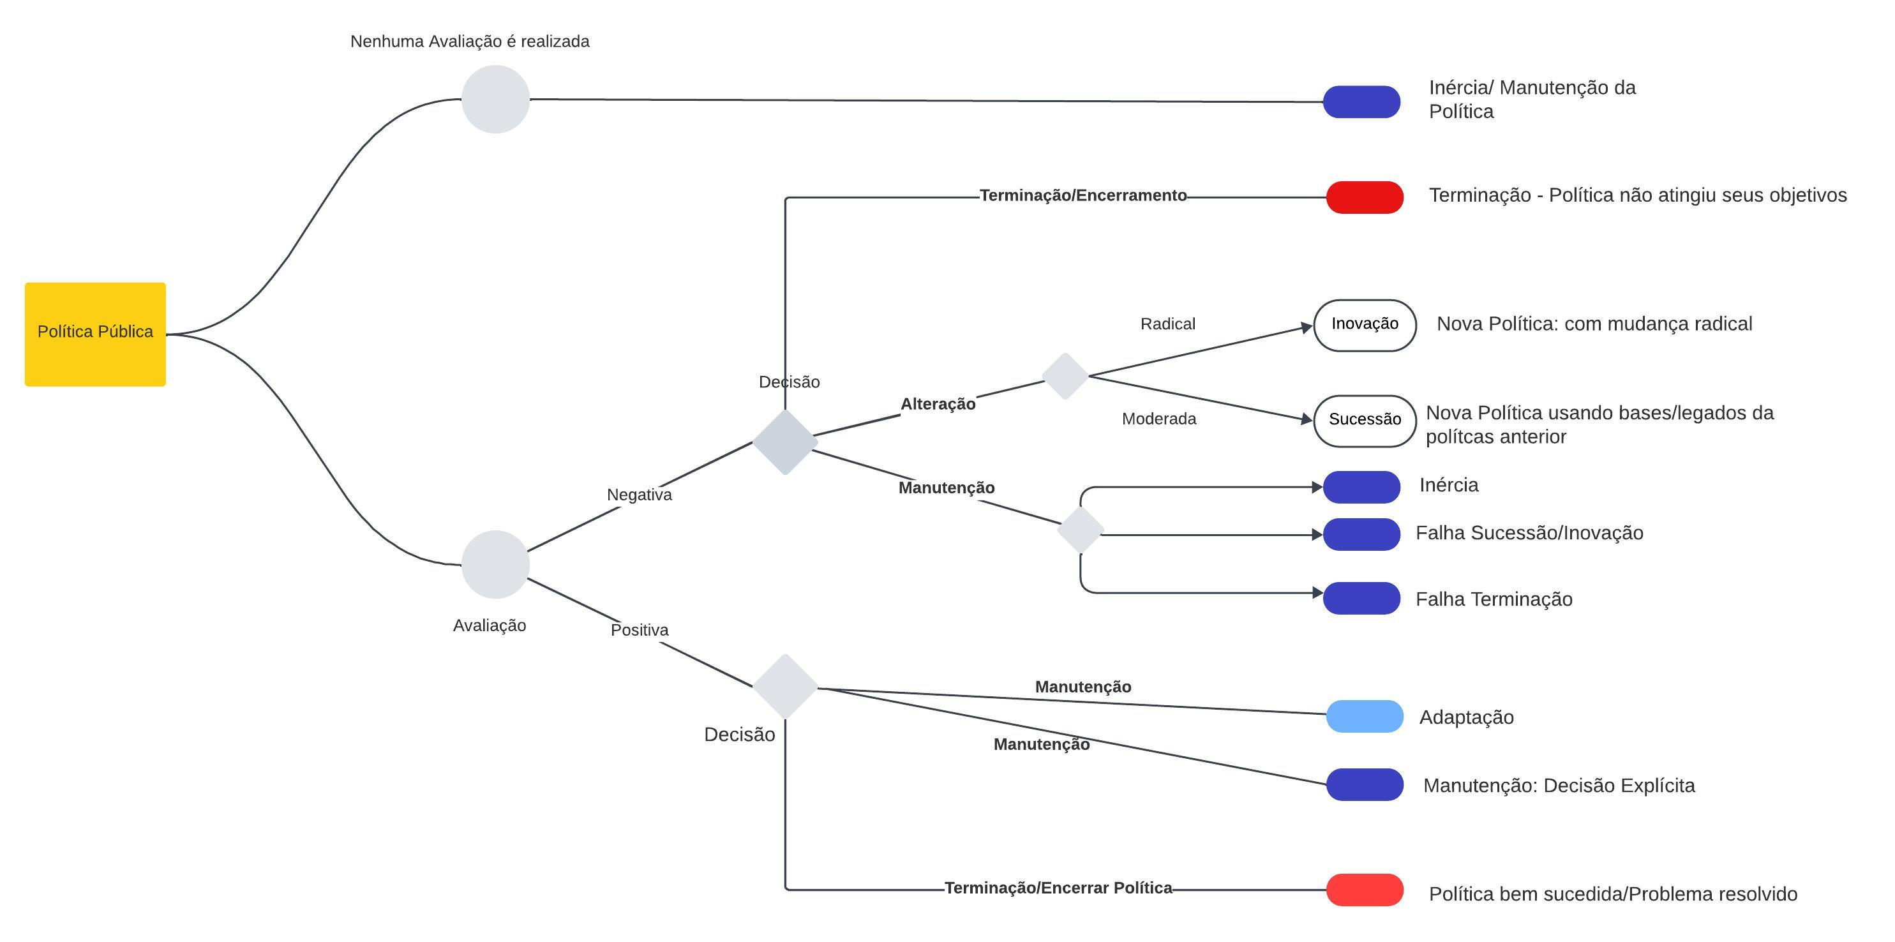
Diversas possibilidades e decisões para formuladores de política após uma avaliação

Slide 9
Análise Ex-Ante: Por que e Quando?
Avaliar Consistência Lógica da Política, mas....
Importante Definir o Problema: Verificar se os instrumentos têm impacto regional? Setorial? Efeito Temporal?
Essa pergunta deve balizar a escolha da metodologia a ser empregada.
Quando? Preferencialmente antes da implementação da política ou durante momento de revisão da política.

Slide 10
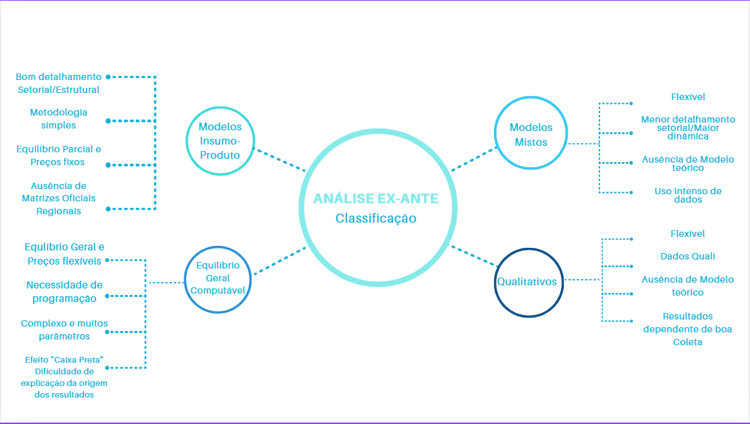

Slide 11
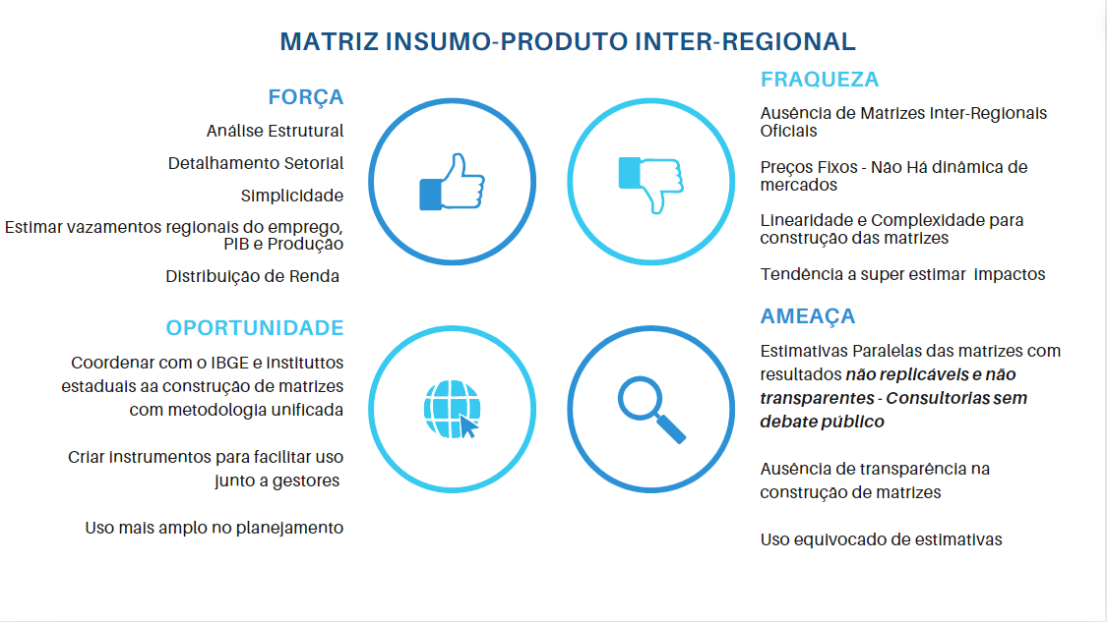

Slide 12
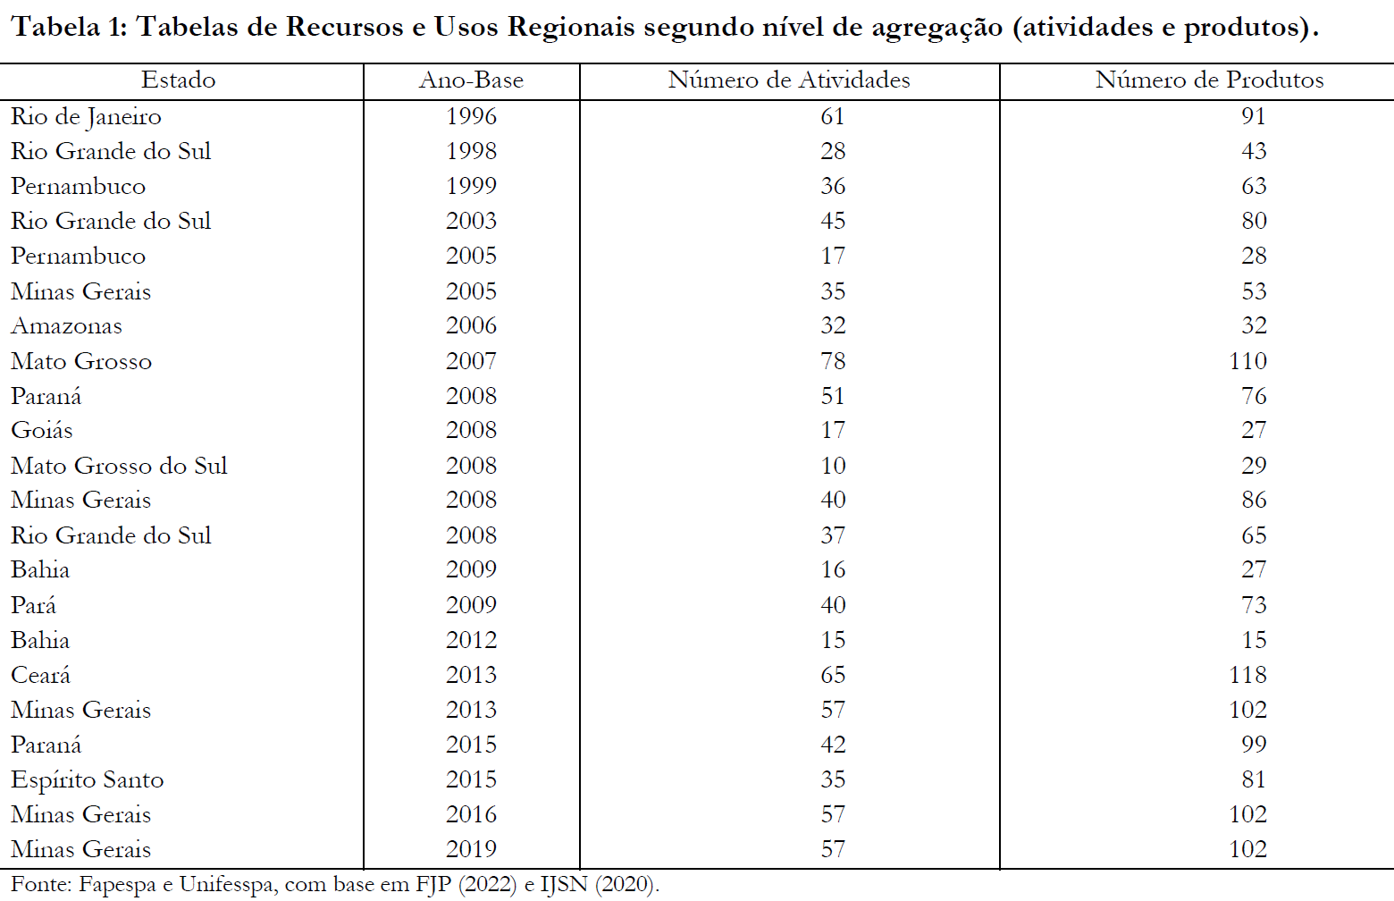
Matrizes Insumo-Produto Regionalizadas
Foram construídas 22 TRUs para 13 estados brasileiros.

Slide 13
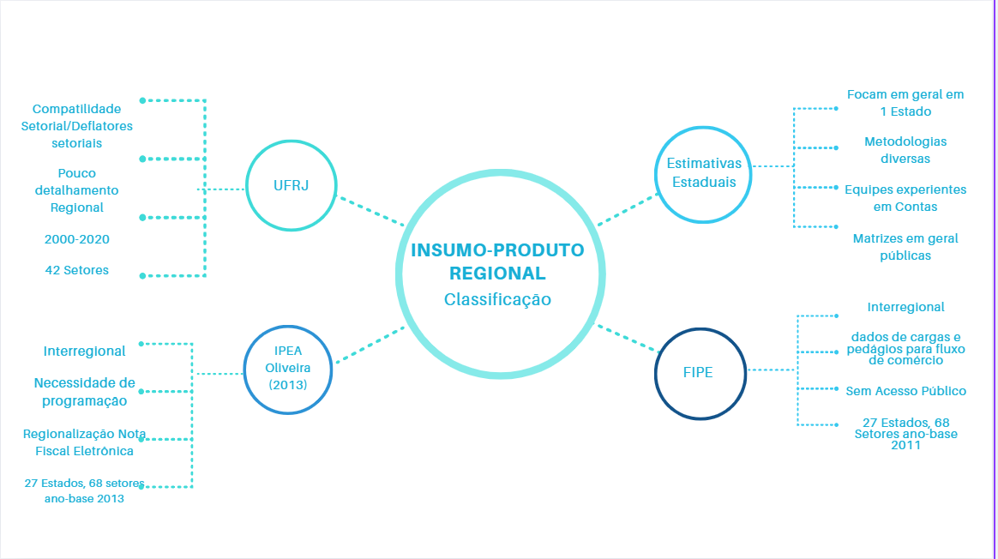

Slide 14
MIP estaduais
Amazonas
Bahia
Ceará
Espírito Santo
Goiás
Maranhão
Mato Grosso
Pernambuco
Minas Gerais
Pará
Paraná
Rio de Janeiro
Rio Grande do Sul

Slide 15
Disparidades Regionais e Estrutura Produtiva da Agricultura Brasileira – Uma Análise Espacial e Setorial 2013-2017 e 2018-2022
Resumo: A agricultura brasileira tem sido responsável por parcela substancial das exportações do país ao longo dos anos. Com produção ao longo de todo o território nacional, tanto lavouras permanentes quanto temporárias são relevantes aos setores produtor e exportador. Assim, este artigo analisa espacial e estruturalmente a agricultura brasileira, destacando-se as lavouras permanentes e temporárias. Recorre-se ao índice de Moran, ao LISA univariado e bivariado para identificar a associação espacial entre crédito, área, valor da produção e mão de obra ocupada. De forma complementar a análise espacial, considera-se as macrorregiões brasileiras para realizar uma análise estrutural do setor agrícola com o objetivo de identificar como cada região responde em termos de impacto no PIB, vazamento e efeitos sobre a desigualdade regional. Os principais resultados mostram que há associação espacial entre as variáveis analisadas, sendo maior a associação espacial entre área, crédito e VBP para as culturas de lavoura temporária, comparativamente às culturas de lavoura permanente.
Palavras-chave: análise espacial; agricultura brasileira; lavoura permanente; lavoura temporária; insumo-produto.

Slide 16
Análise Regional e Estrutural da Agricultura
Qual o impacto do setor Agrícola nas Macrorregiões Brasileira?
Motivação: Grande parte de recursos alocados pelos Fundos Constitucionais vão para o setor Agro.
Quais vazamentos de recursos no financiamento da atividade agrícola?
Há efeitos diferenciados entre as macrorregiões?
Qual efeito sobre PIB, emprego e desigualdade macrorregional?
Foi feita também uma análise exploratória espacial detalhada (municípios) de produção, crédito, emprego.

Slide 17
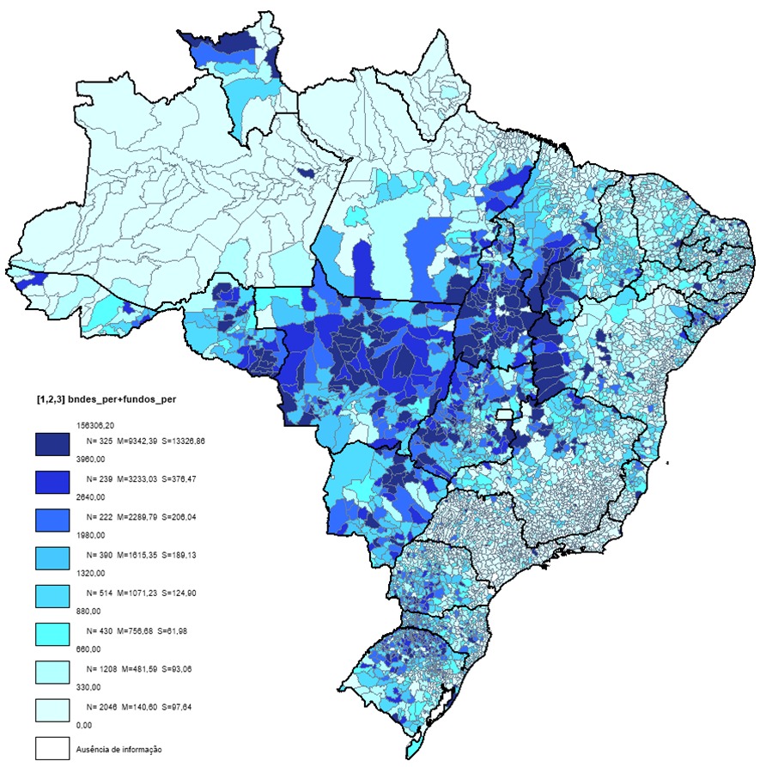
Fundos Constitucionais: Principais resultados
Crédito público com recursos do Banco Nacional de Desenvolvimento – BNDES e Fundos Constitucionais de Financiamentos do Norte, Nordeste e Centro-oeste – 2023
Em faixas de salários-mínimos de 2023, ¼ SM, ½ SM, 2/3 1 SM, 1,5 SM, 2 SM, 3 SM e +
Fonte: Elaboração própria – MIDR e BNDES

Slide 18
Motivação
Tradicionalmente, desde von Thunen, existe uma tradição de estudos se estudar a distribuição territorial da atividade agrícola e seu impacto sobre economia.
Relativamente escassa literatura relacionando análise estrutural da economia e a distribuição da atividade.
Forte concentração de instrumentos de política regional explícita no setor agrícola, necessidade de aprofundar a análise dos efeitos e sobretudo testar se há efeitos diferenciados entre as regiões.

Slide 19
Estrutura do Artigo
Análise exploratória dos dados em nível de munícipio de a se compreender a estrutura e a composição do setor nas diversas regiões do país.
Após essa análise exploratória, utiliza-se a matriz inter-regional calculada por Oliveira (2020) para avaliar o impacto em nível de macrorregião no país.
São feitas as análises tradicionais de multiplicadores tanto para produção, emprego e PIB, mas também foi realizado um teste de robustez com a matriz nacional mais recente disponibilizada pela UFRJ [Passoni e Freitas (2021] para se comparar os resultados obtidos com as matrizes de 2013.

Slide 20
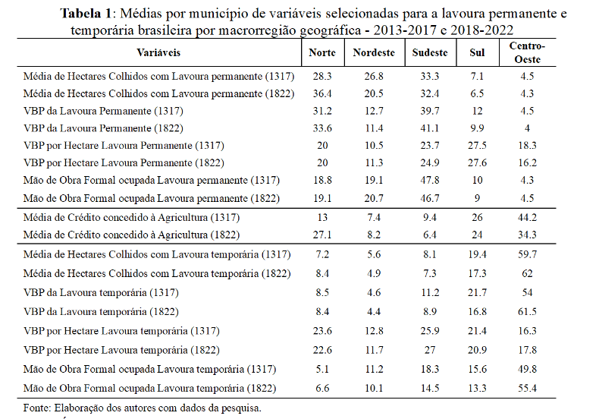
Estatísticas Descritivas

Slide 21
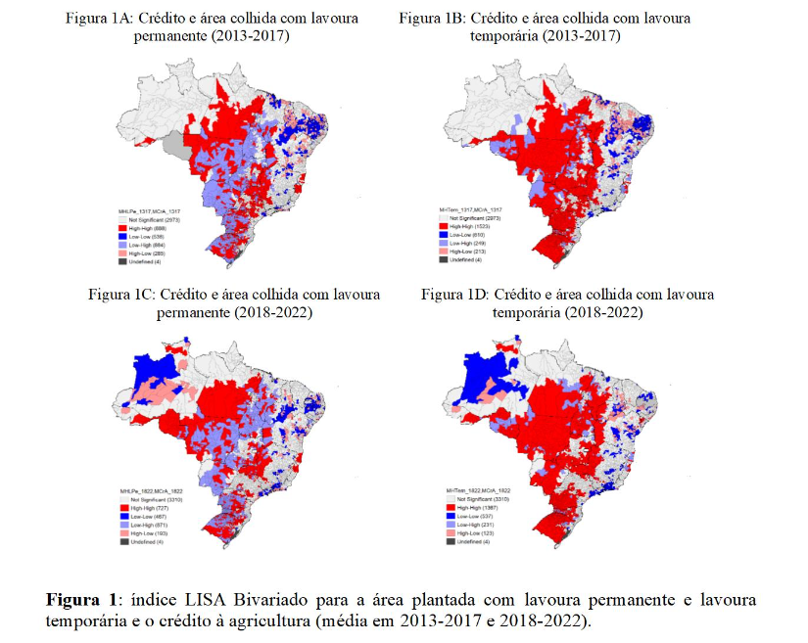
Análise Exploratória

Slide 22
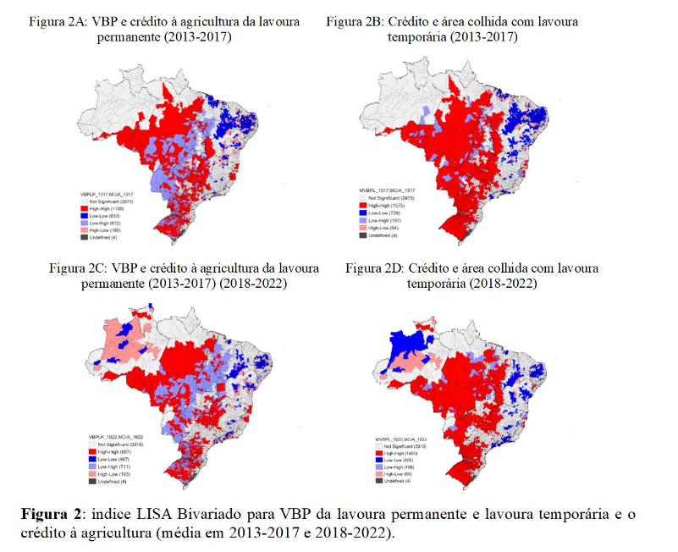
Análise exploratória

Slide 23
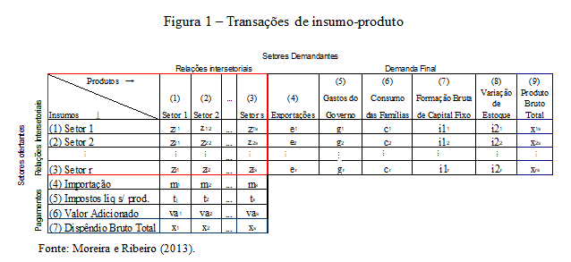

Análise Regional e Estrutural da Agricultura
Para responder essas questões utilizamos as matrizes inter-regionais calculadas por Oliveira (2020) para o Brasil, 27 estados 68 setores.

Slide 24
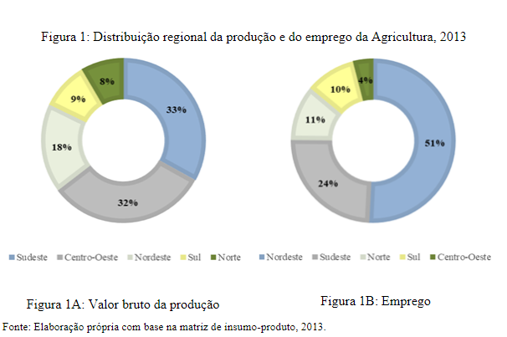

Slide 25
Composição do Valor Bruto da Produção – Norte e Nordeste
Norte
Nordeste

Slide 26
Composição do Valor Bruto da Produção – Sudeste e Sul
Sudeste
Sul

Slide 27
Composição do Valor Bruto da Produção – Centro-Oeste
Centro-Oeste

Slide 28
Composição de Insumos Provenientes – Setor e Local de Origem
Norte: Baixa participação de insumos na composição do VBP, mais de 70% vindo de outras regiões do Brasil, destaque para Produtos Químicos orgânicos e inorgânicos, vindo do NE (11,2%) e do Sudeste (8,8% do total dos insumos); do Sudeste ainda destaca-se defensivos (12.1%) e refino de petróleo (5,9%), da própria região Norte Comércio por atacado e varejo é principal fornecedor;
NE: 69,3% dos insumos vindo da própria região: Químicos Orgânicos e inorgânicos (20,9%); comerico (11.4%); Refino de petróleo (5,9%), de fora da região principalmente defensivos, vindo do Sudeste (6,1%).

Slide 29
Composição de Insumos Provenientes – Setor e Local de Origem
SE: 91,2% dos produtos vindo da própria região, com a seguinte composição: Químicos Organicos e Inorgânicos (27,5%); Produtos limpeza, comésticos (14.8%), comércio (12,5%, Refino de Petróleo (8,4%) e Transporte Terreste (4,9%).
S: 65,7% na própria região Químicos Orgânicos e inorgânicos (22,9%); comerico (11.4%); Refino de petróleo (5,9%), (22,9%), Comércio por atacado e a varejo, exceto veículos automotores (11,4%), Agricultura, inclusive o apoio à agricultura e a pós-colheita (5,7%) e Refino de petróleo e coquerias (4,9%). De fora da região, Fabricação de defensivos, desinfetantes, tintas e químicos diversos do Sudeste (11,4%).

Slide 30
Composição de Insumos Provenientes – Setor e Local de Origem
CO: 41,7% dos seus insumos na própria região. Comério por atacado (11,3%), Químicos Orgânicos e Inorgânicos (9,1%). De fora da região, ressaltam-se Fabricação de defensivos, desinfetantes, tintas e químicos diversos (11,2%) e Fabricação de químicos orgânicos e inorgânicos, resinas e elastômeros (7,7%) do Sudeste e deste último setor também do Nordeste (7,0%).

Slide 31
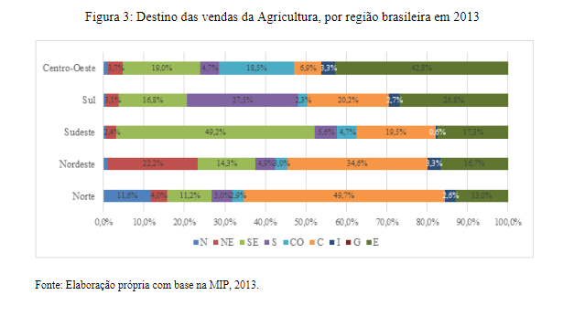

Slide 32
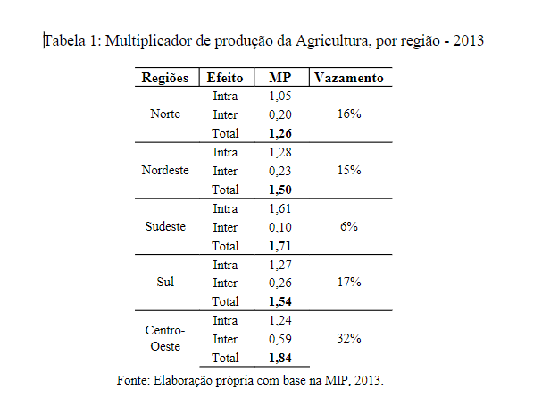
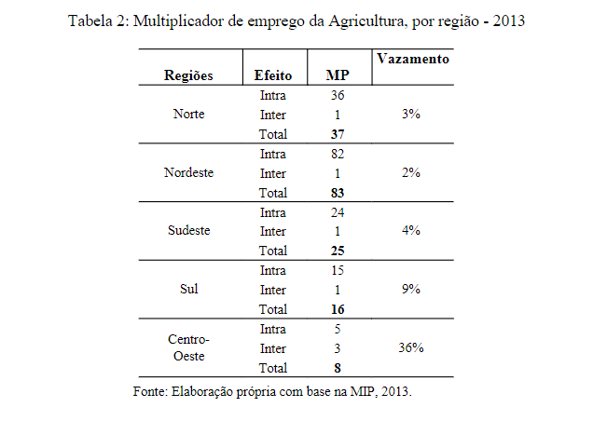

Slide 33
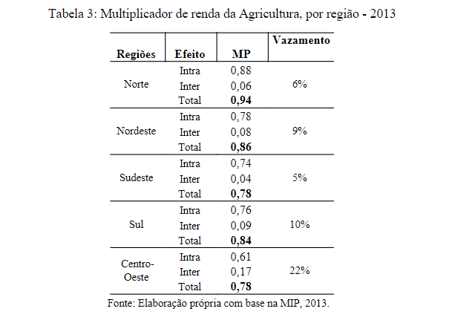
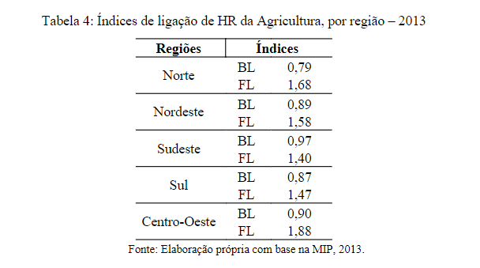

Slide 34
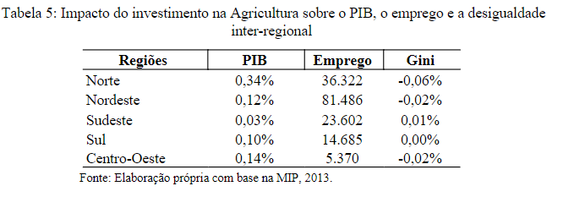
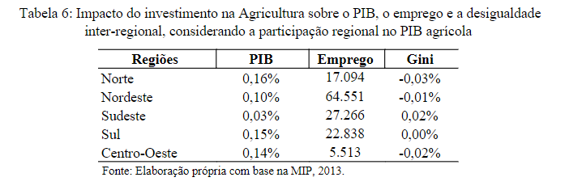
Impacto de R$ 1 bilhão em cada região
Impacto de R$ 5 bilhões distribuídos pelo % PIB agro em cada região em relação ao PIB agro Brasil

Slide 35
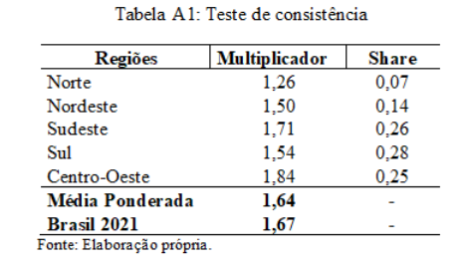

Slide 36
Considerações Finais
Setor Agro não é um setor chave no indicador de HR (para trás), não é capaz de encadear para trás na cadeia produtiva relativamente a média da economia.
Há efeitos significativamente diferentes entre as regiões, maior multiplicador de produto no Centro-Oeste, mas também região com maior vazamento.
Grandes diferenças na capacidade de geração de empregos, Centro-Oeste gerando poucos empregos, o que também pode refletir agricultura mais mecanizada.
Centro-Oeste apresenta maior percentual da produção destinado a Exportações. Seguidos do Sul e Sudeste.
Resultados consistentes com a análise exploratória mostrando que onde há maior participação de agricultura familiar, há menor vazamento, efeitos menores sobre economia, mas maior efeito sobre emprego.

